Slide 1

Памятники Москвы и Подмосковья литературным персонажам.
Выполнила
Мицул Виктория,
ученица 6 класса
МБОУ «Раменская СОШ».

Slide 2
Цель проекта: расширение знаний о литературных памятниках Москвы и Подмосковья.
Задачи:
1) собрать информацию по теме «Памятники литературным героям»:
какому литературному герою, где, за что поставлен памятник, в чём его необычность.
3) составить туристический путеводитель по памятникам литературным персонажам, установленным в Москве и Подмосковье.
4) познакомить и заинтересовать учащихся школы данным проектом.

Slide 3

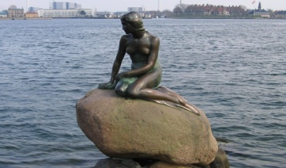
Русалочка. Дания

Slide 4
Какие памятники литературным героям вы знаете?
№ | Название памятника | Количество ответов (из 26)
1. | Русалочка | 15
2. | Винни-Пух | 12
3. | Чебурашка и Крокодил Гена | 12
4. | Царевна-Лягушка | 7
5. | Бременские музыканты | 5
6. | Буратино | 3
7. | Левша | 2
8. | Ассоль | 1

Slide 5

МОСКВА

Slide 6

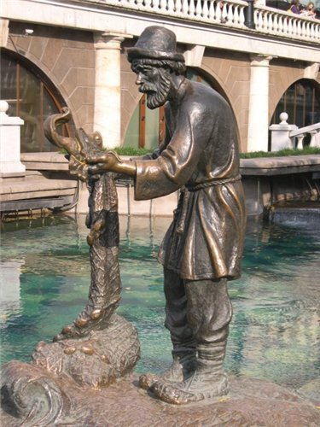
Памятник Старику и Золотой рыбке. Скульптор Зураб Церетели. Охотный ряд.

Slide 7
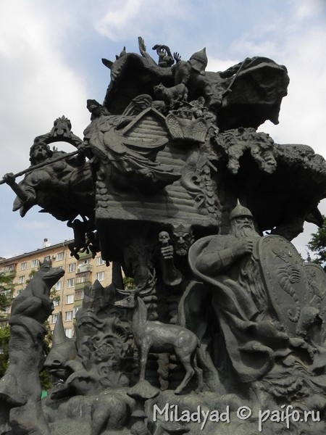
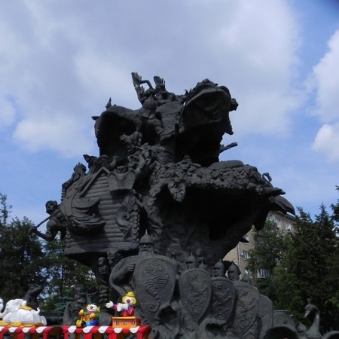
Лукоморье (Московский зоопарк). Скульптор Зураб Церетели.

Slide 8
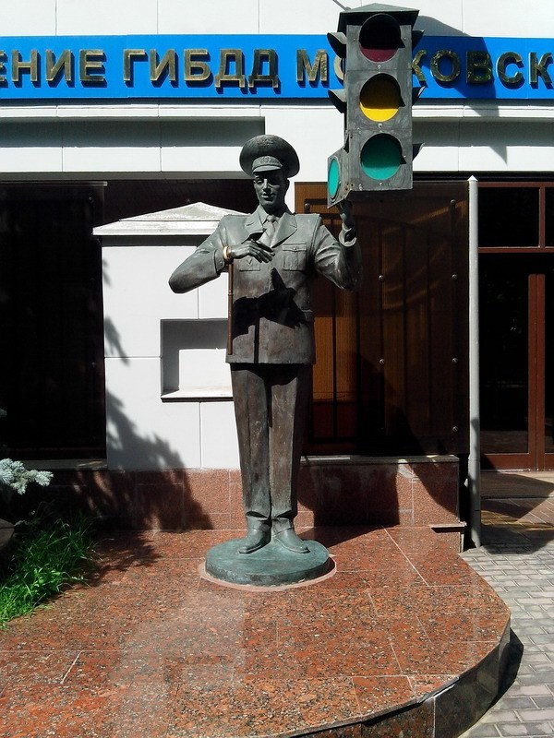
Постовой Дядя Стёпа. Слесарный переулок, д.1. Скульптор Александр Рожников.

Slide 9
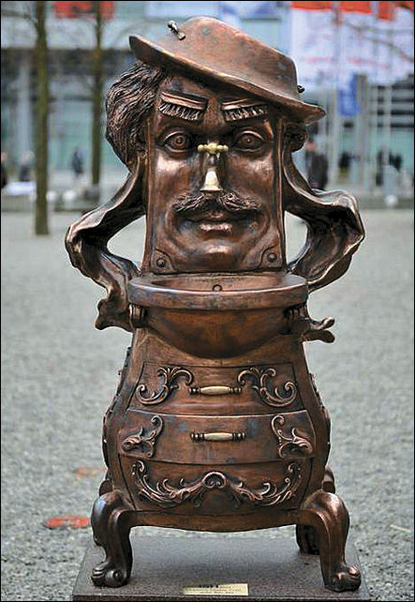
Мойдодыр. (Сказка Корнея Чуковского) Парк «Сокольники». Автор Марчел Коробер.

Slide 10
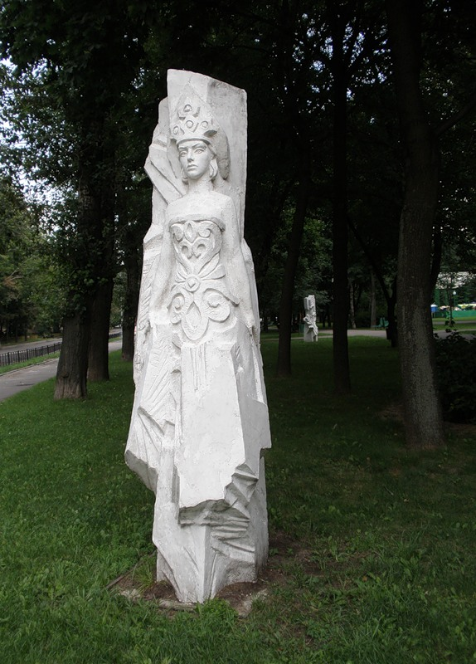
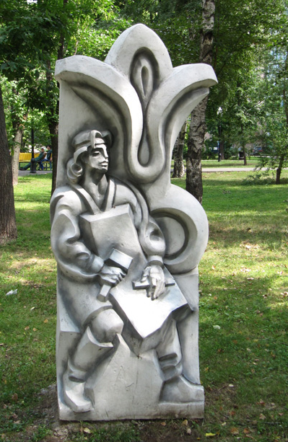
Персонажи сказов Павла Бажова. Ул.Малахитовая.
Хозяйка Медной горы.
Данила-мастер

Slide 11
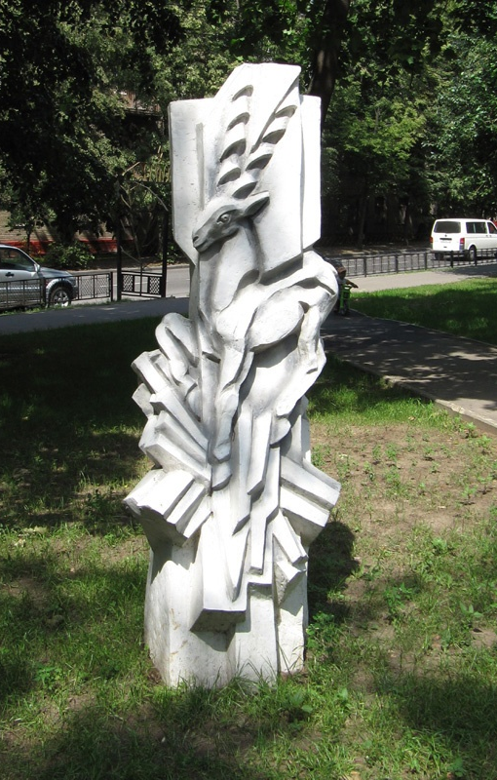
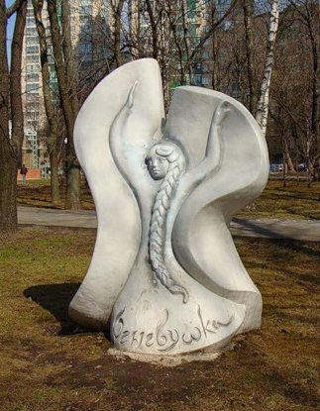
Персонажи сказов Павла Бажова
Серебряное копытце
Огневушка-Поскакушка

Slide 12
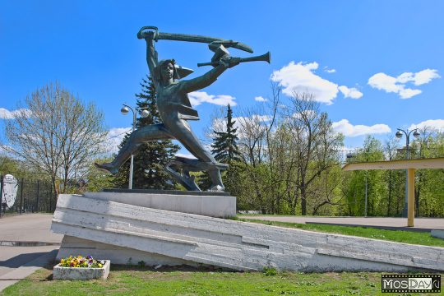
Памятник Мальчишу-Кибальчишу. Воробьёвы горы.

Slide 13
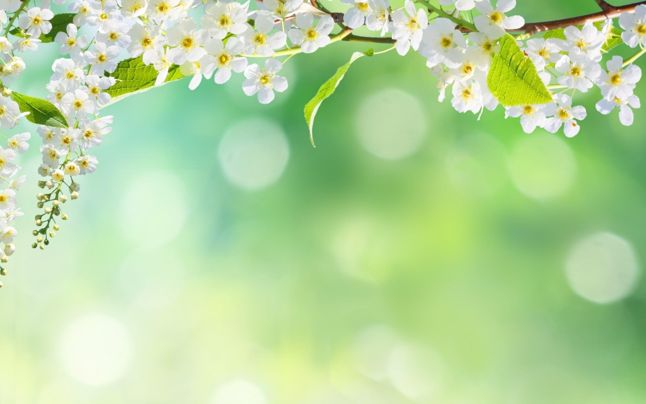
ПОДМОСКОВЬЕ

Slide 14
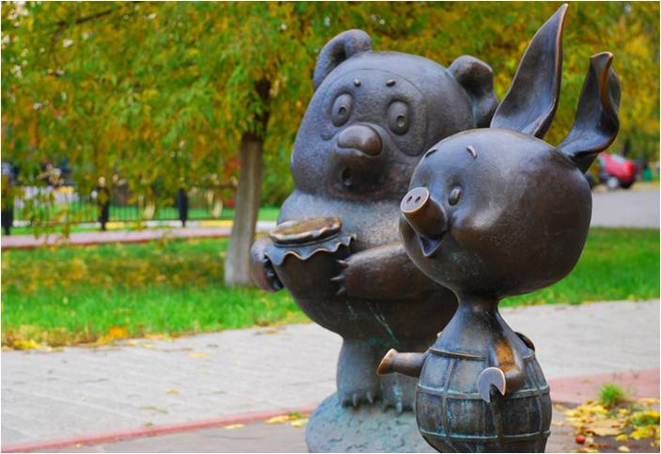
Аллея«ТЕАТР КУКОЛ». Раменское. Винни-Пух и Пятачок.

Slide 15
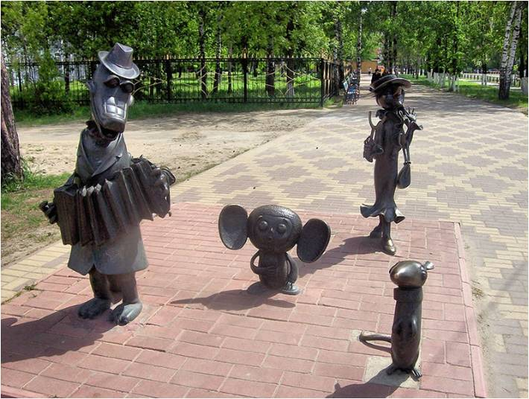
Аллея«ТЕАТР КУКОЛ». Раменское. Крокодил Гена и его друзья.

Slide 16
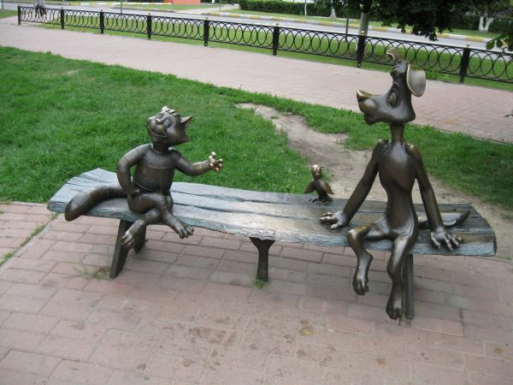
«ТЕАТР КУКОЛ». Раменское. Трое из Простоквашино.

Slide 17
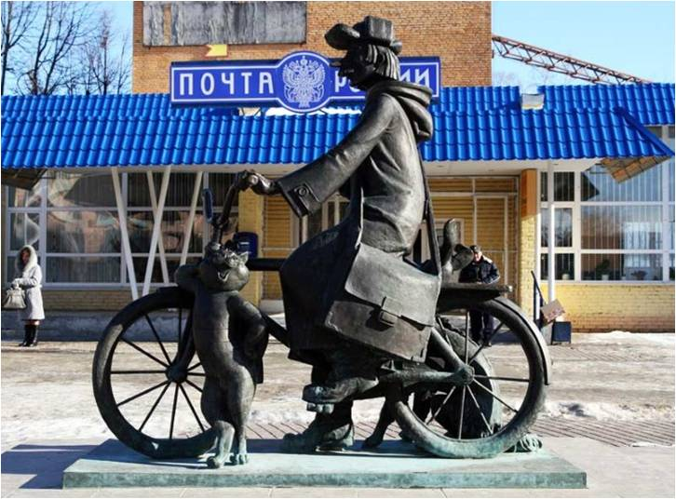
Луховицы. Памятник почтальону Печкину.

Slide 18
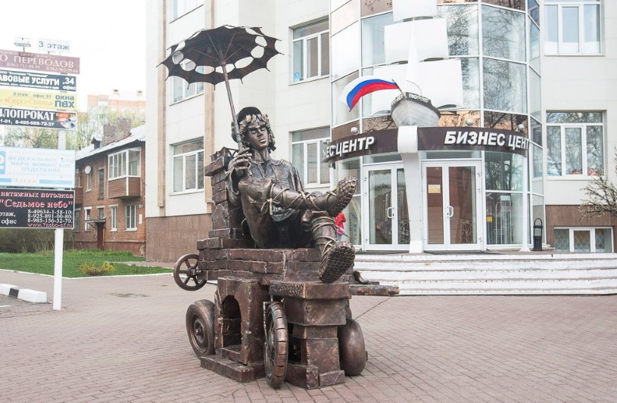
Наро-Фоминск. Емеля.

Slide 19
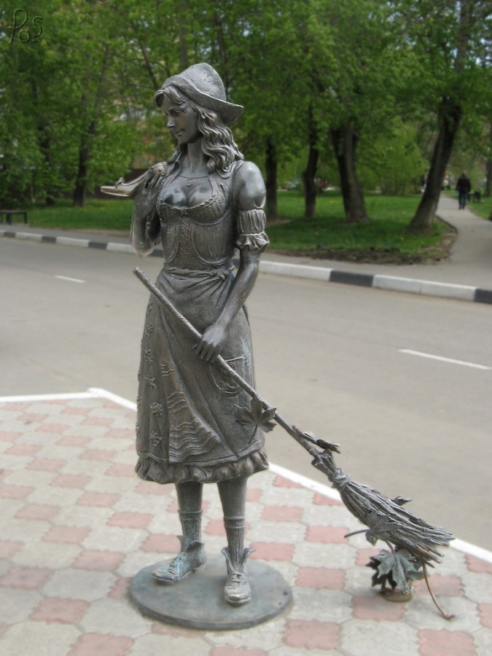
Г. Долгопрудный Золушка.

Slide 20
Если бы Вам предложили поставить памятник литературному герою в нашем селе или в парках г.о. Шаховская, то какого персонажа Вы выбрали бы?
№ | Название памятника
1. | Мальчик из стихотворения А.Твардовского «Рассказ танкиста»
2. | Гадкий утенок
3. | Робинзон Крузо
4. | Три богатыря
5. | Кот в сапогах
6. | Девочка из сказки А.Платонова «Неизвестный цветок»
7. | Сестрица Аленушка
8. | Робин Гуд

Slide 21
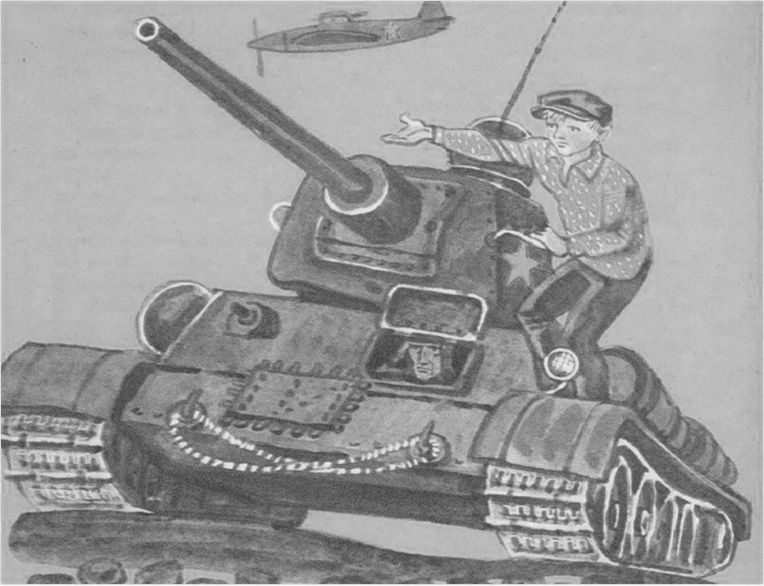
«Был трудный бой. Всё нынче, как спросонку, И только не могу себе простить: Из тысяч лиц узнал бы я мальчонку, Но как зовут, забыл его спросить...»

